Slide 1

Electronique Embarque
Présenté par
Mr. Hicham MEGNAFI
Email : hicham.megnafi@gmail.com
ESSA Tlemcen, Algeria

Slide 2
  Travail à réaliser
Travaux pratique N°1
Mr. MEGNAFI Hicham (ESSA-Tlemcen)
Dans ce qui suit, nous allons réaliser quelques applications basiques à base du microcontrôleur ATmega328 ou Mega2560, ces exemples vont nous permettre de bien se familiariser avec l’environnement d’Arduino.

Slide 3

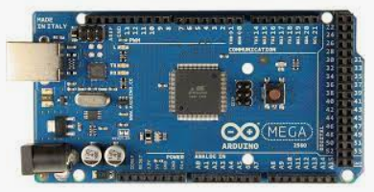

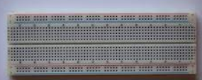
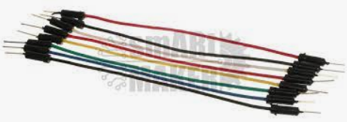
  Application N°l : Allumer une LED
Travaux pratique N°1
Mr. MEGNAFI Hicham (ESSA-Tlemcen)
Le but de cette première application est d’allumer une LED de couleur rouge connectée à la broche 3 de la carte arduino.
Matériel nécessaire :
- Une LED
- Une résistance 220 Ohms
- Plusieurs câbles
- Une carte Arduino Mega
- Une breadboard

Slide 4
  Application N°l : Allumer une LED
Travaux pratique N°1
Mr. MEGNAFI Hicham (ESSA-Tlemcen)
Commençons par le montage :
1. Connectez votre breadbord aux broches 5V et Ground (notée GND) de la carte.
2. Placez la LED rouge sur la breadbord.
3. Attachez la cathode (patte courte de la LED) au Ground, via une résistance 220 Ohms.
4. Connectez l’anode de la LED rouge à la broche 3 d’arduino.

Slide 5
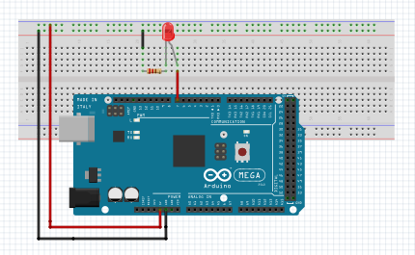
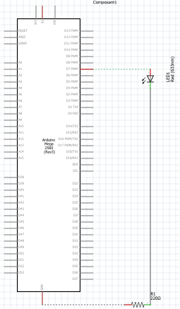
  Application N°l : Allumer une LED
Travaux pratique N°1
Mr. MEGNAFI Hicham (ESSA-Tlemcen)
Réaliser le circuit de test
Schéma électronique
breadbord

Slide 6
  Application N°l : Allumer une LED
Travaux pratique N°1
Mr. MEGNAFI Hicham (ESSA-Tlemcen)
Programme Arduino
Chaque programme Arduino a 2 fonctions principales, le setup() et le loop() qui ont besoin d’être déclarées. Ce programme nécessite également de créer une variable avant de rentrer dans la partie principale du programme.
1. On déclare la variable en précisant son type. Ici, nous voulons un nombre entier (integer), et nous lui allouons la valeur 7. Pour que cette variable soit compréhensible, il est conventionnel de lui donner un nom en accord avec son utilité.
int PIN_LED_Rouge= 7 ;

Slide 7
  Application N°l : Allumer une LED
Travaux pratique N°1
Mr. MEGNAFI Hicham (ESSA-Tlemcen)
Programme Arduino
2. Passons à la fonction setup(), qui ne s’effectue qu’une seule fois durant le programme : au démarrage de l’Arduino. Nous allons ici définir le rôle des broches : entrée ou sortie. La fonction se nomme pinMode(). La broche connectée a la LED est de sortie.
void setup(){
pinMode(PIN_LED_Rouge,OUTPUT);
}

Slide 8
  Application N°l : Allumer une LED
Travaux pratique N°1
Mr. MEGNAFI Hicham (ESSA-Tlemcen)
Programme Arduino
3. La fonction loop() boucle continuellement après l’exécution de la fonction setup(). Dans notre projet, le loop() sera l’endroit où l’on affecte la valeur HIGH (1) dans la variable LED.
void loop(){
digitalWrite(PIN_LED_Rouge, HIGH);
delay(500);
}

Slide 9
  Application N°l : Allumer une LED
Travaux pratique N°1
Mr. MEGNAFI Hicham (ESSA-Tlemcen)
Programme Arduino
int PIN_LED_Rouge= 7 ;
void setup()
{
pinMode(PIN_LED_Rouge, OUTPUT);
}
void loop()
{
digitalWrite(PIN_LED_Rouge, HIGH);
delay(500);
}

Slide 10
  Application N°l : Allumer une LED
Travaux pratique N°1
Mr. MEGNAFI Hicham (ESSA-Tlemcen)
Programme Arduino (avec la serial)
int PIN_LED_Rouge= 7 ;
Int count =0;
void setup()
{
pinMode(PIN_LED_Rouge, OUTPUT);
Serial.begin(9600); // communications à 9600 baud (char /second)
}
void loop()
{
digitalWrite(PIN_LED_Rouge, HIGH);
delay(500);
Serial.print("Count is ");
Serial.println(count);
count++;
}

Slide 11
  Application N°2 : Clignotement d’une LED
Travaux pratique N°1
Mr. MEGNAFI Hicham (ESSA-Tlemcen)
Dans cette application, nous allons transformer notre programme pour faire clignoter la LED. La LED s’allume pendant une seconde et s’éteint pendant la seconde suivante. Le même circuit de la première application sera utilisé. Dans ce programme, nous utiliserons la fonction delay () permettant d’ajouter un délai en millisecondes.

Slide 12
  Application N°2 : Clignotement d’une LED
Travaux pratique N°1
Mr. MEGNAFI Hicham (ESSA-Tlemcen)
Programme Arduino
int PIN_LED_Rouge= 7 ;
Int count =0;
void setup()
{
pinMode(PIN_LED_Rouge, OUTPUT);
Serial.begin(9600); // communications à 9600 baud (char /second)
}
void loop()
{
digitalWrite(PIN_LED_Rouge, HIGH);
delay(1000);
digitalWrite(PIN_LED_Rouge, LOW);
delay(1000);
Serial.print("Count is ");
Serial.println(count);
count++;
}

Slide 13
  Application N°3 : Clignotement de plusieurs LED
Travaux pratique N°1
Mr. MEGNAFI Hicham (ESSA-Tlemcen)
Le but de cette application est de faire clignoter d’une manière alternée 3 LEDs de couleur rouge connectées aux carte arduino correspondant aux broches allant de 7 jusqu’à 9. Les LEDs s’allument pendant une demi-seconde et s’éteignent pendant la demi-seconde suivante.

Slide 14
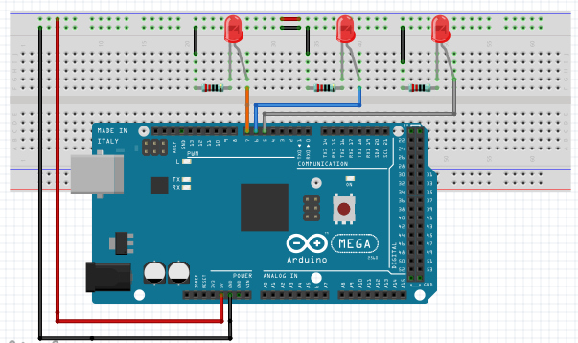
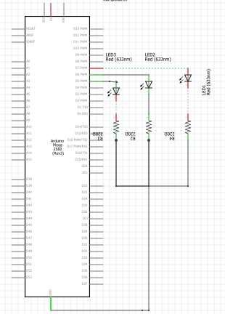
  Application N°3 : Clignotement de plusieurs LED
Travaux pratique N°1
Mr. MEGNAFI Hicham (ESSA-Tlemcen)
Réaliser le circuit de test
Schéma électronique
breadbord

Slide 15
  Application N°3 : Clignotement de plusieurs LED
Travaux pratique N°1
Mr. MEGNAFI Hicham (ESSA-Tlemcen)
int PIN_LED_Rouge1= 7 ;
int PIN_LED_Rouge2= 8 ;
int PIN_LED_Rouge3= 9 ;
Int count =0;
void setup()
{
pinMode(PIN_LED_Rouge1, OUTPUT);
pinMode(PIN_LED_Rouge2, OUTPUT);
pinMode(PIN_LED_Rouge3, OUTPUT);
Serial.begin(9600); // communications à 9600 baud (char /second)
}
void loop()
{
digitalWrite(PIN_LED_Rouge1, HIGH);
digitalWrite(PIN_LED_Rouge2, HIGH);
digitalWrite(PIN_LED_Rouge3, HIGH);
delay(500);
digitalWrite(PIN_LED_Rouge1, LOW);
digitalWrite(PIN_LED_Rouge2, LOW);
digitalWrite(PIN_LED_Rouge3, LOW);
delay(500);
Serial.print("Count is ");
Serial.println(count);
count++;
}
Programme Arduino

Slide 16
  Application N°4 : Un seu1 feu tricolore
Travaux pratique N°1
Mr. MEGNAFI Hicham (ESSA-Tlemcen)
Le but de cette application est de simuler la commande d’un seul feu tricolore à l’aide de la carte arduino. Le fonctionnement du feu tricolore est détaillé comme suit :
Allumer le feu vert pendant 5 secondes.
Allumer le feu orange pendant 4 secondes.
Allumer le feu rouge pendant 1 secondes.
Reprendre le cycle du début.

Slide 17
  Application N°4 : Un seu1 feu tricolore
Travaux pratique N°1
Mr. MEGNAFI Hicham (ESSA-Tlemcen)
int PIN_LED_Vert= 7 ;
int PIN_LED_orange= 8 ;
int PIN_LED_Rouge= 9 ;
Int count =0;
void setup()
{
pinMode(PIN_LED_Rouge, OUTPUT);
Serial.begin(9600); // communications à 9600 baud (char /second)
}
void loop()
{
digitalWrite(PIN_LED_Vert, HIGH);
digitalWrite(PIN_LED_orange, LOW);
digitalWrite(PIN_LED_Rouge, LOW);
delay(5000);
digitalWrite(PIN_LED_Vert, LOW);
digitalWrite(PIN_LED_orange, HIGH);
digitalWrite(PIN_LED_Rouge, LOW);
delay(4000);
digitalWrite(PIN_LED_Vert, LOW);
digitalWrite(PIN_LED_orange, LOW);
digitalWrite(PIN_LED_Rouge, High);
delay(1000);
Serial.print("Count is ");
Serial.println(count);
count++;
}
Programme Arduino

Slide 18
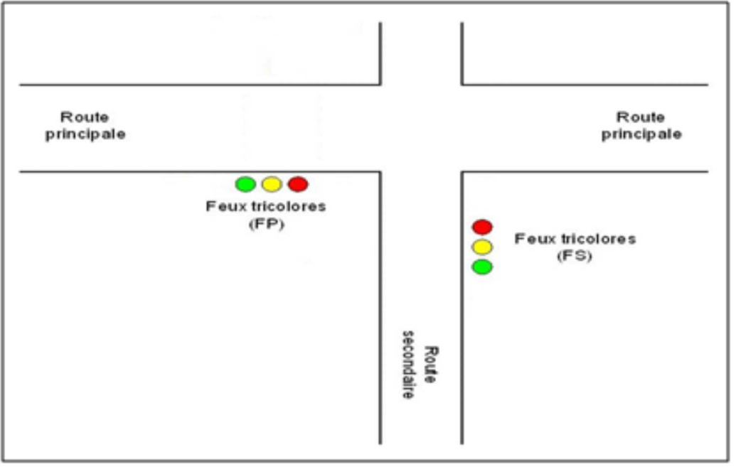
  Application N°5 : Deux feux tricolores synchronisés
Travaux pratique N°1
Mr. MEGNAFI Hicham (ESSA-Tlemcen)
Dans cette application, vous allez simuler un cas réel des feux de croisement composés de deux feux tricolores synchronisés. Les deux feux permettront l’régulation de la circulation d’un carrefour à deux voies (route principale et route secondaire).

Slide 19
  Application N°5 : Deux feux tricolores synchronisés
Travaux pratique N°1
Mr. MEGNAFI Hicham (ESSA-Tlemcen)
Le fonctionnement des deux feux tricolores est détaillé comme suit :
Allumer le feu vert pendant 40 secondes sur la route principale et le rouge sur la route
secondaire.
Allumer le feu orange pendant 05 secondes sur la route principale et toujours le rouge sur la route secondaire.
Allumer le feu rouge pendant 25 secondes sur la route principale et le feu vert sur la route secondaire.
Allumer le feu orange pendant 04 secondes sur la route secondaire et toujours le rouge sur la route principale.
Reprendre le cycle du début

Slide 20
Mr. MEGNAFI Hicham (ESSA-Tlemcen)
Fin Tp 01

